Slide 1

Тема:
«Спортивная площадка»
Подготовила воспитатель:
Коваленко Елена Сергеевна.

Slide 2
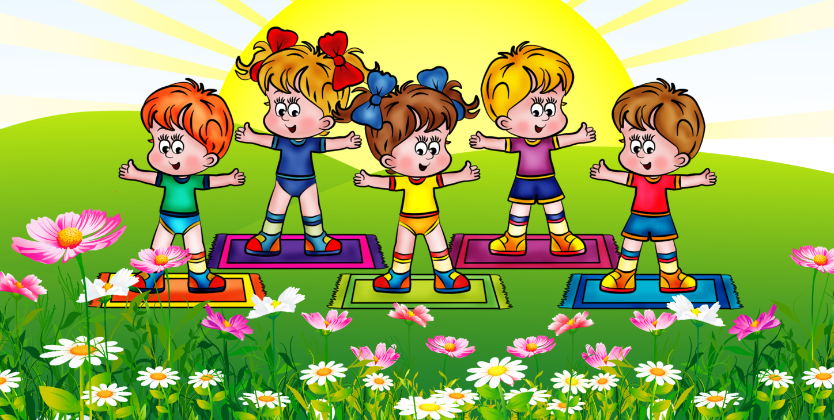
Актуальность:
Задачей дошкольных учреждений является сохранение и укрепление здоровья детей, которое достигается, главным образом, на занятиях по физическому воспитанию.
Целью физического воспитания является воспитание здорового, жизнерадостного, физически и психически совершенного, гармонически и творчески развитого ребенка.

Slide 3

Физкультурная площадка-это компонент участка детского сада, предназначенный для проведения с детьми утренней гимнастики, физкультурных занятий, подвижных и спортивных игр, спортивных праздников и развлечений. На физкультурной площадке необходимо иметь разнородное оборудование, к которому предъявляются следующие требования:
1 Обеспечение безопасности детей при его использовании (физкультурное оборудование не должно иметь острых , колющих деталей, выступающих углов и пр.);
2 Наличие достаточного количества оборудования для обеспечения благоприятным уровнем двигательной активности для всех детей группы в процессе организованных занятий физической культурой;
3 Использование при изготовлении оборудования материалов, экологически чистых и прочных, отвечающих гигиеническим требованиям;

Slide 4
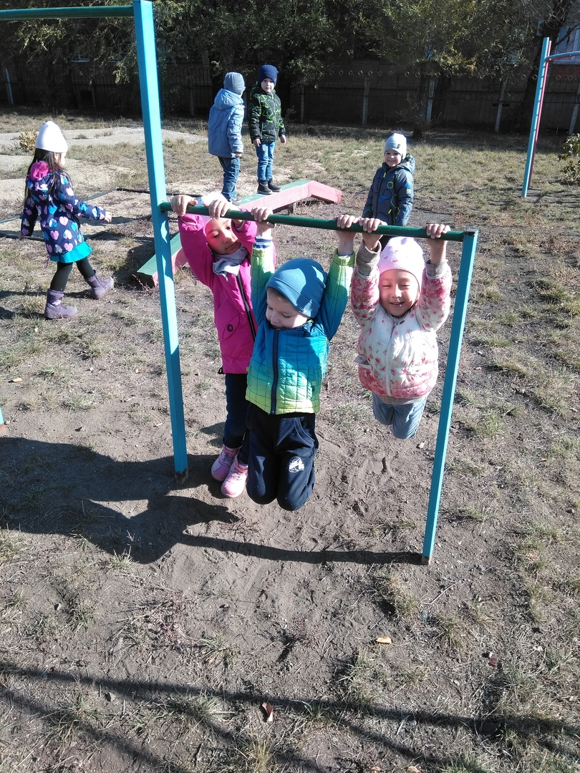
Основными задачами являются:
создание условий для совершенствования физкультурно - оздоровительной и спортивно - досуговой работы
обеспечить доступность занятий по физической культуре на свежем воздухе для детей дошкольного возраста.

Slide 5
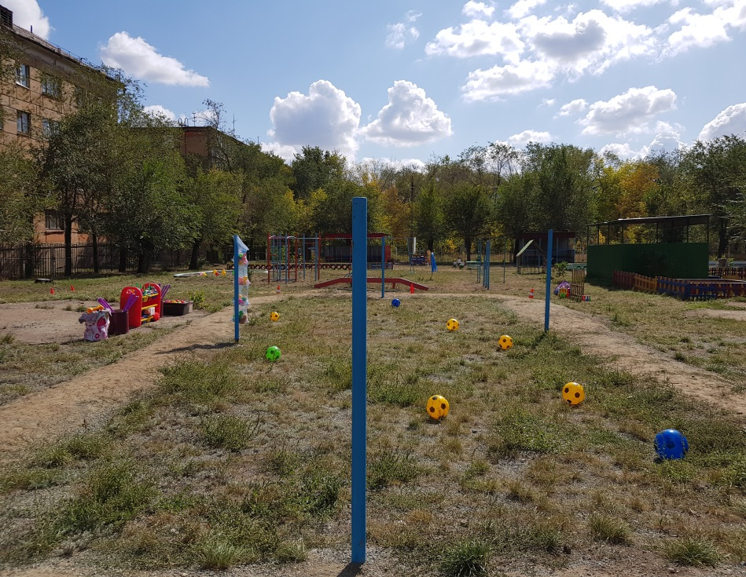
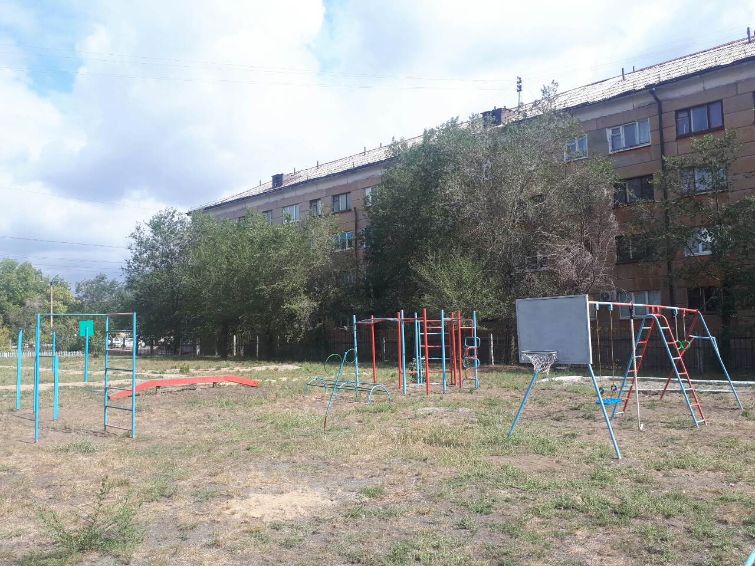
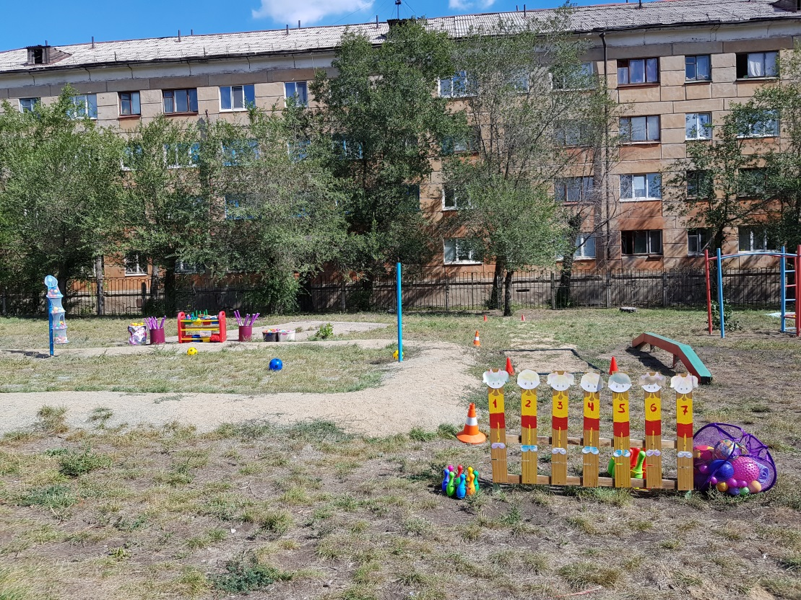
Общая физкультурная площадка состоит из:
зоны с оборудованием подвижных игр;
зоны с гимнастическим оборудованием и спортивными снарядами;
беговой дорожки

Slide 6
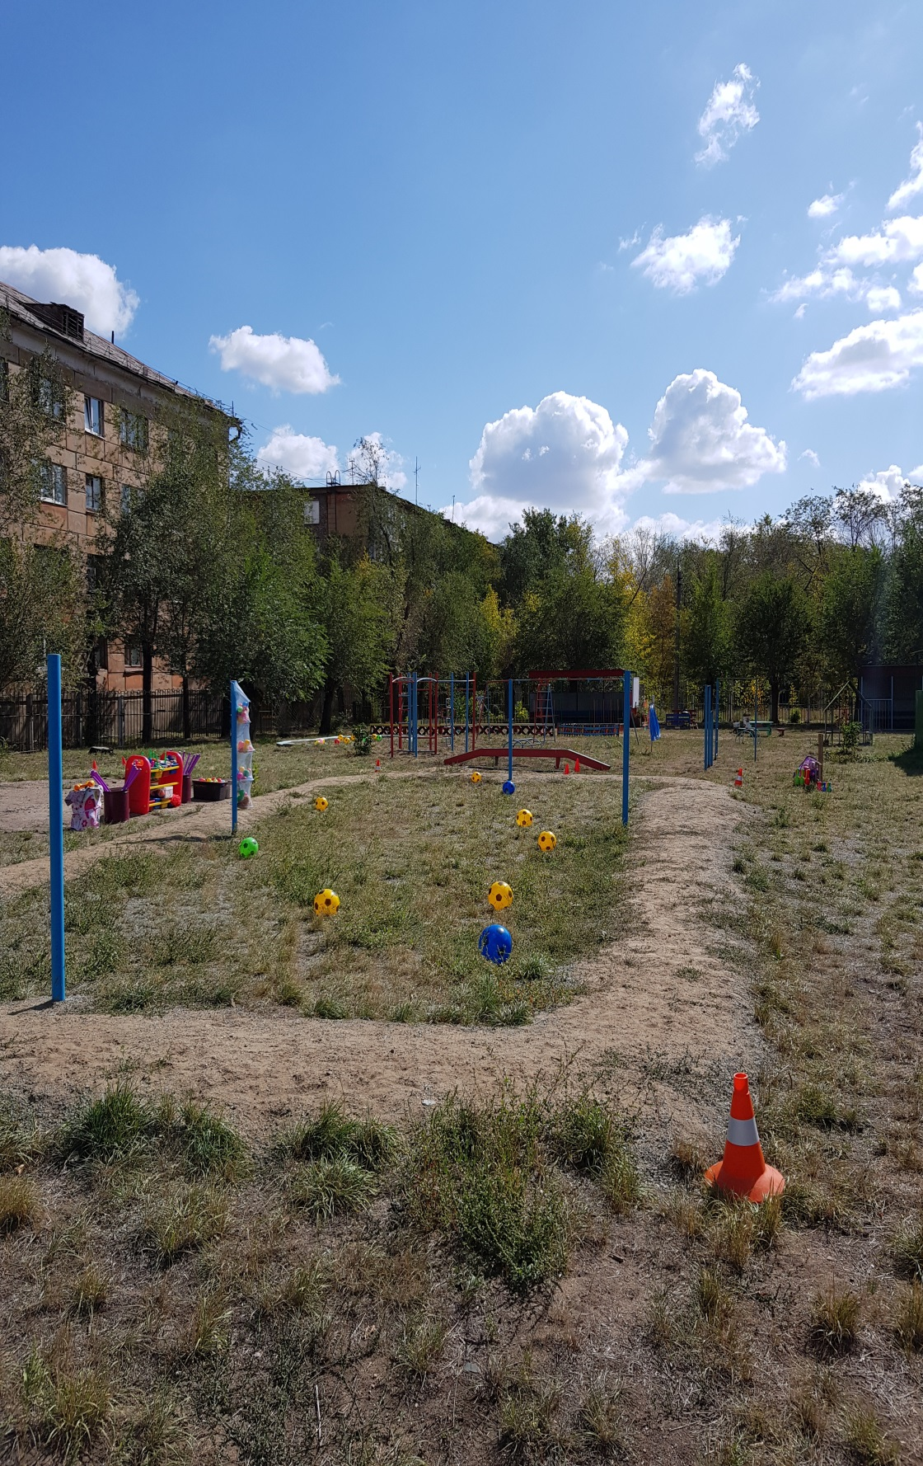
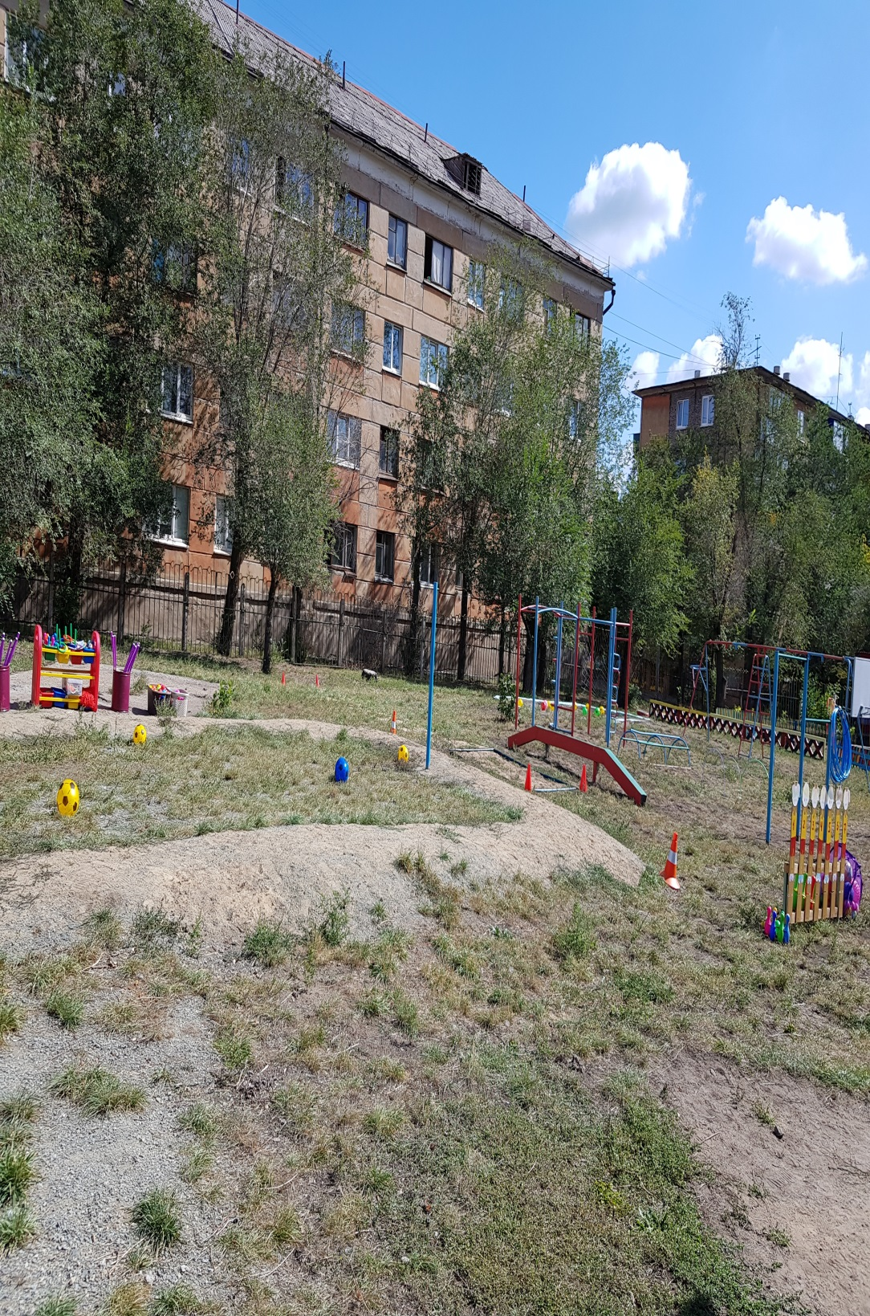

Slide 7
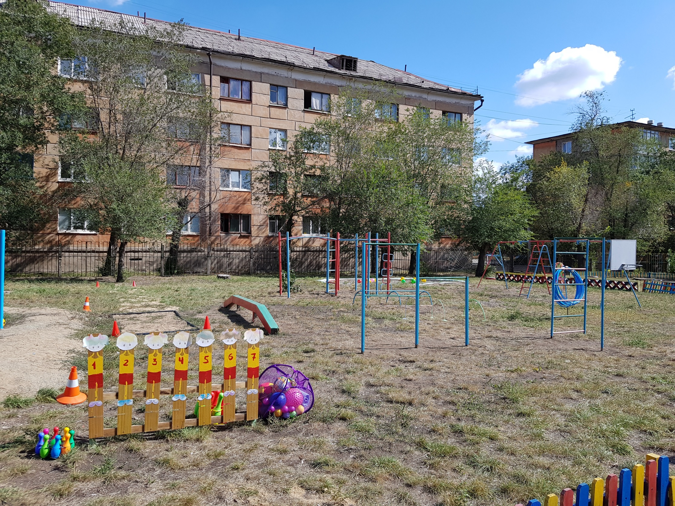

Slide 8
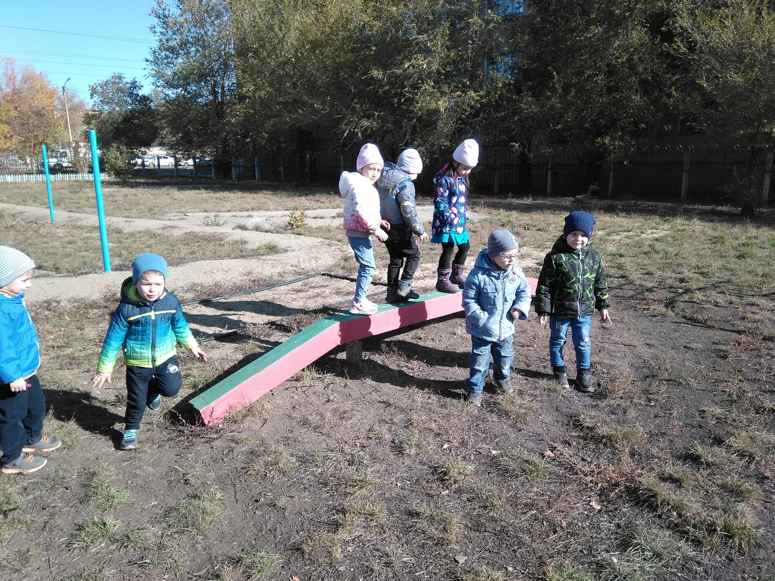
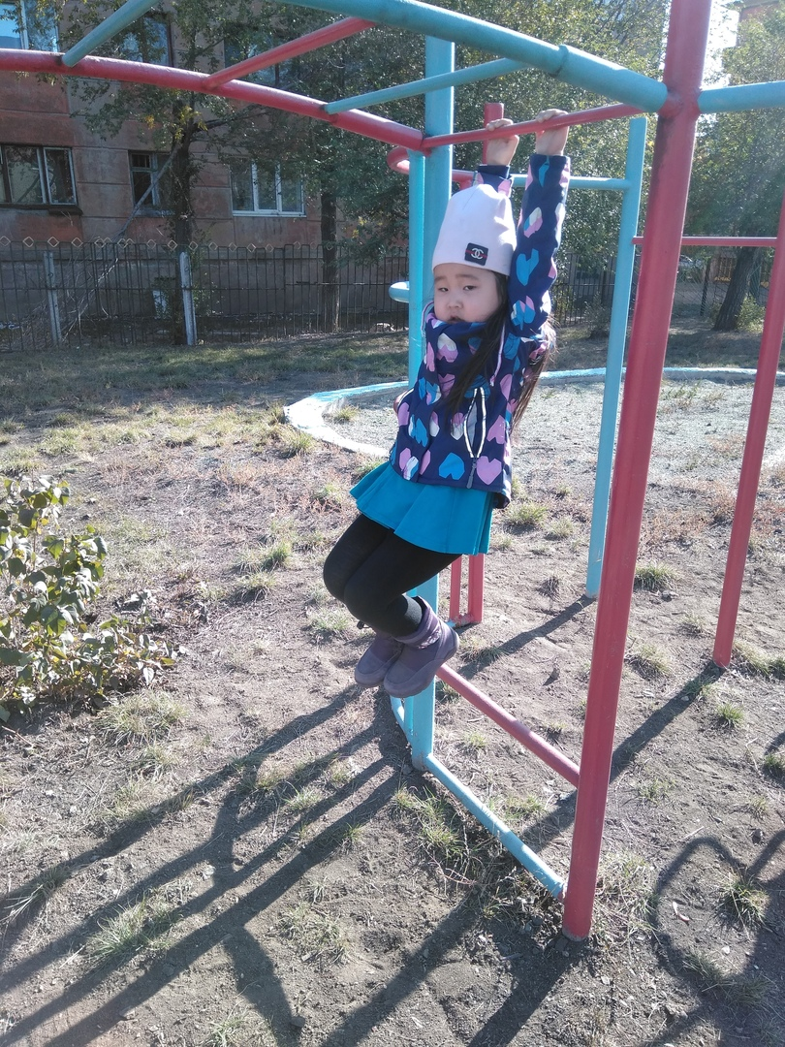
Перечень инвентаря:
Брус для равновесия Рукоходы

Slide 9
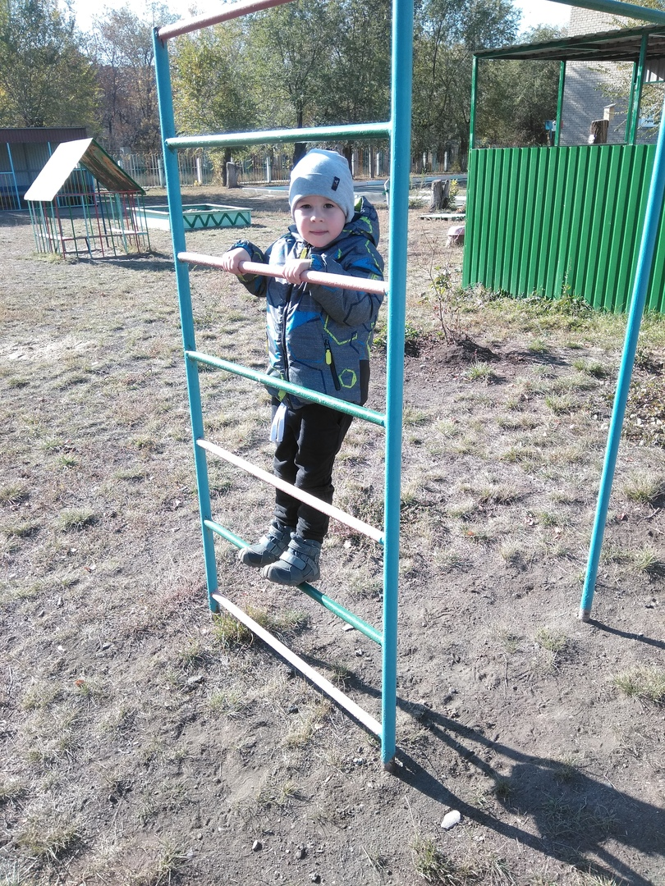
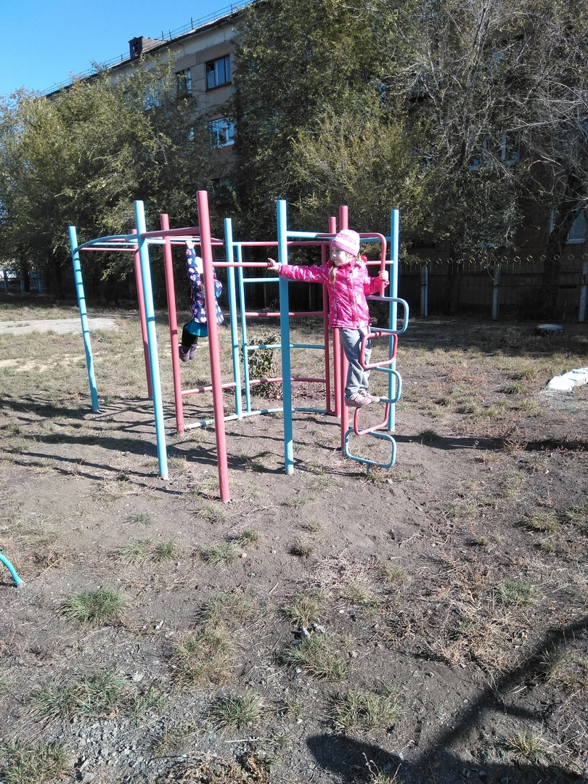
Вертикальная лестница Турник с кольцами

Slide 10
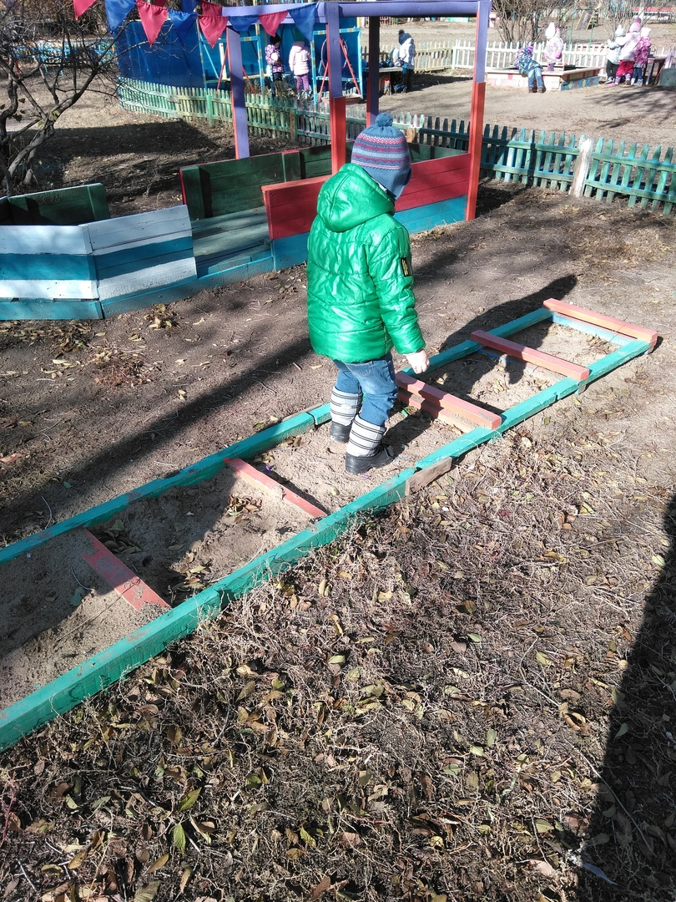
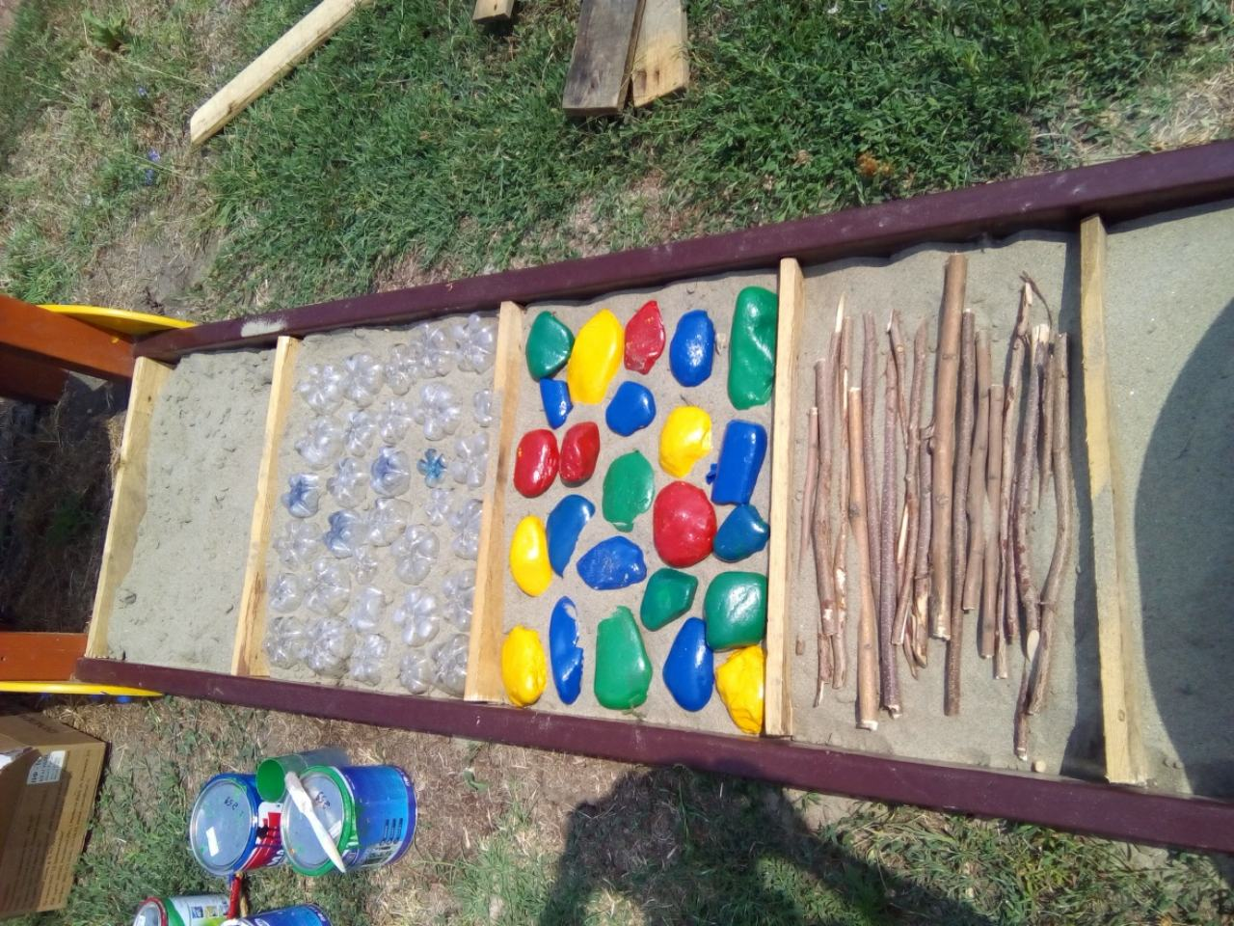
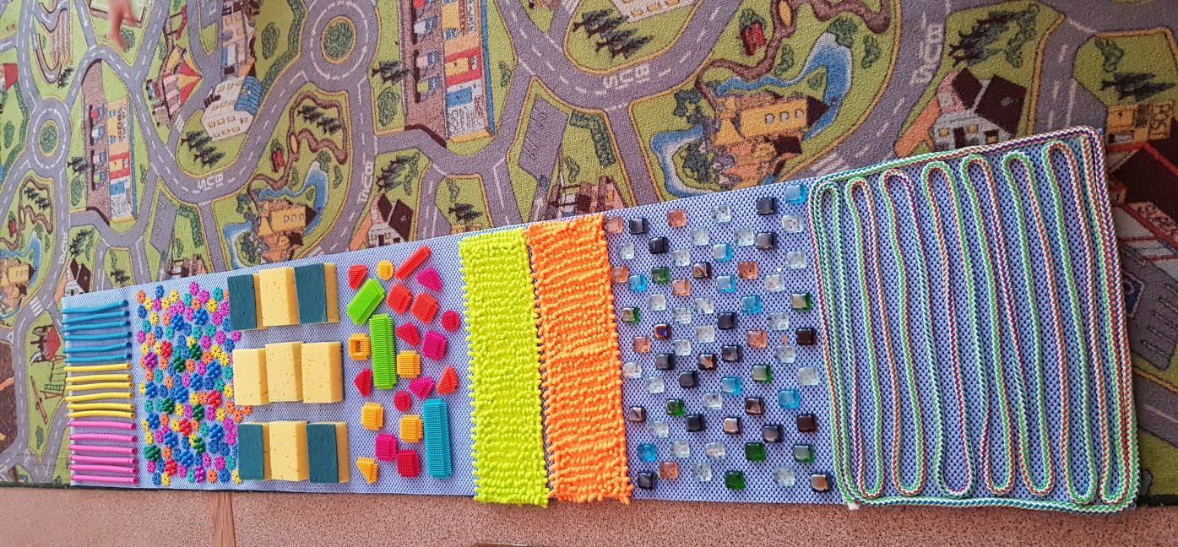
Дорожка здоровья

Slide 11
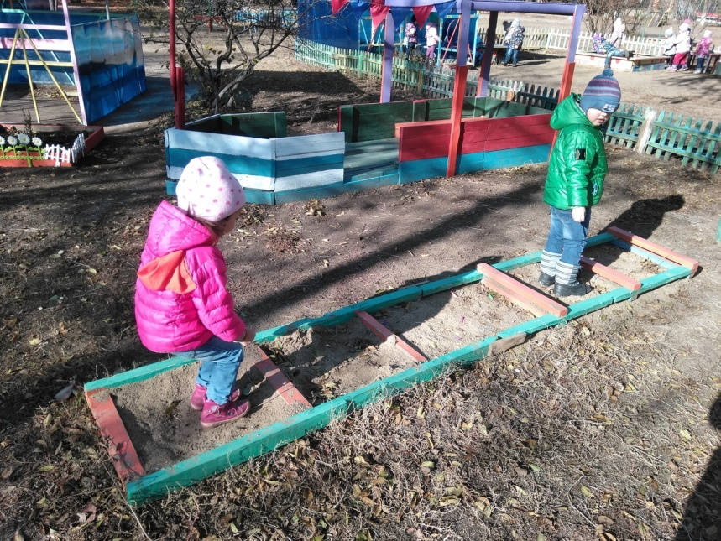
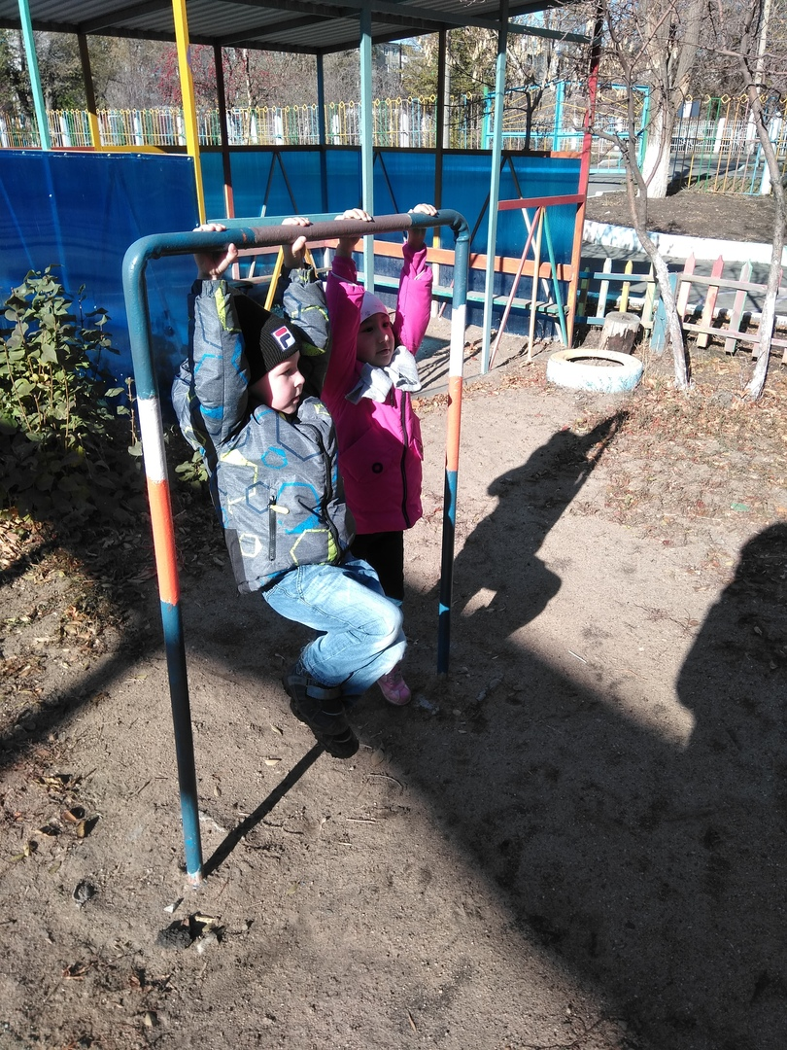

Slide 12
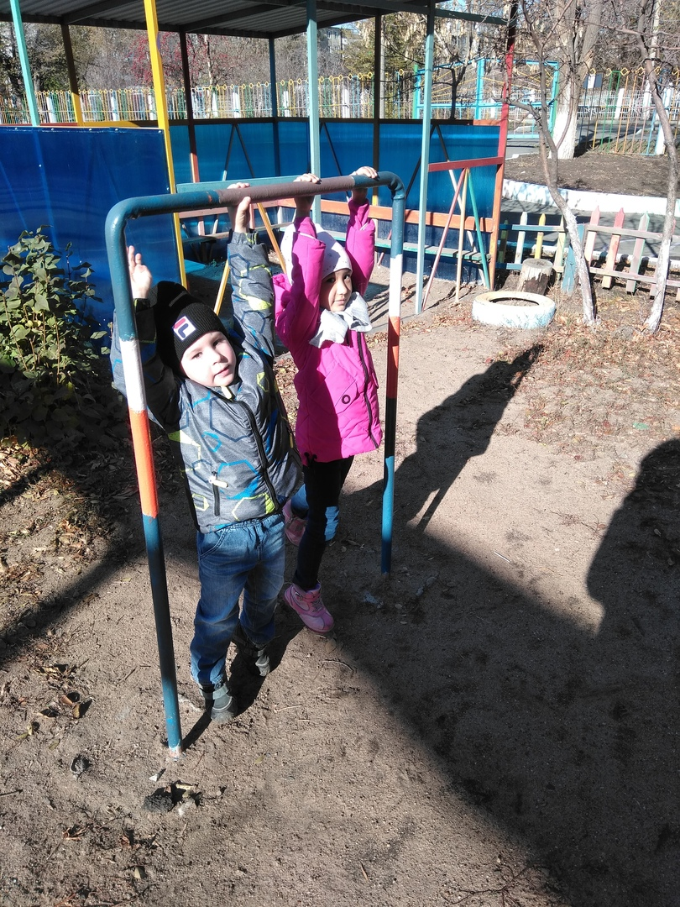
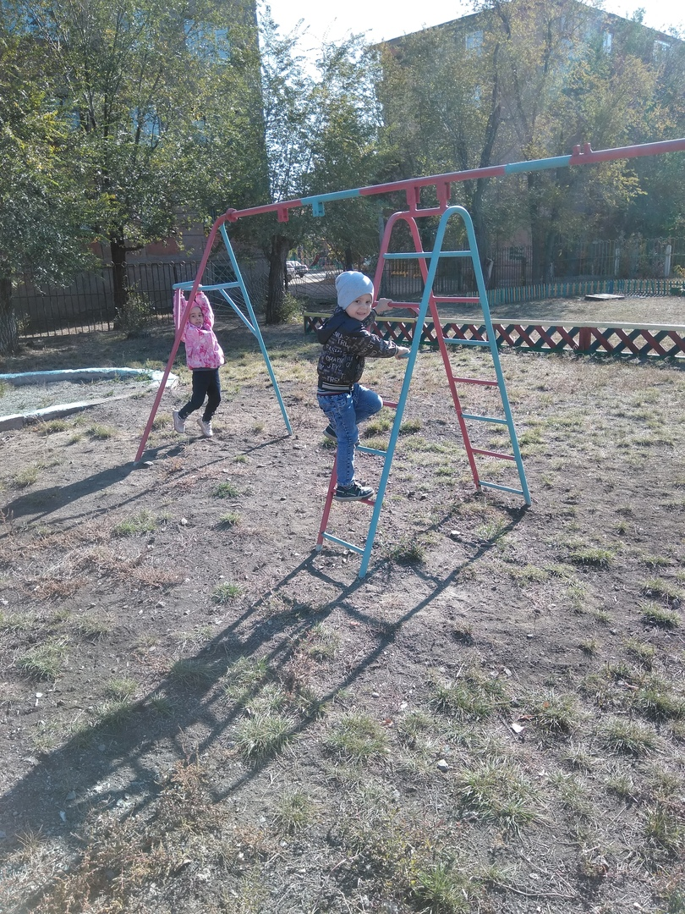

Slide 13

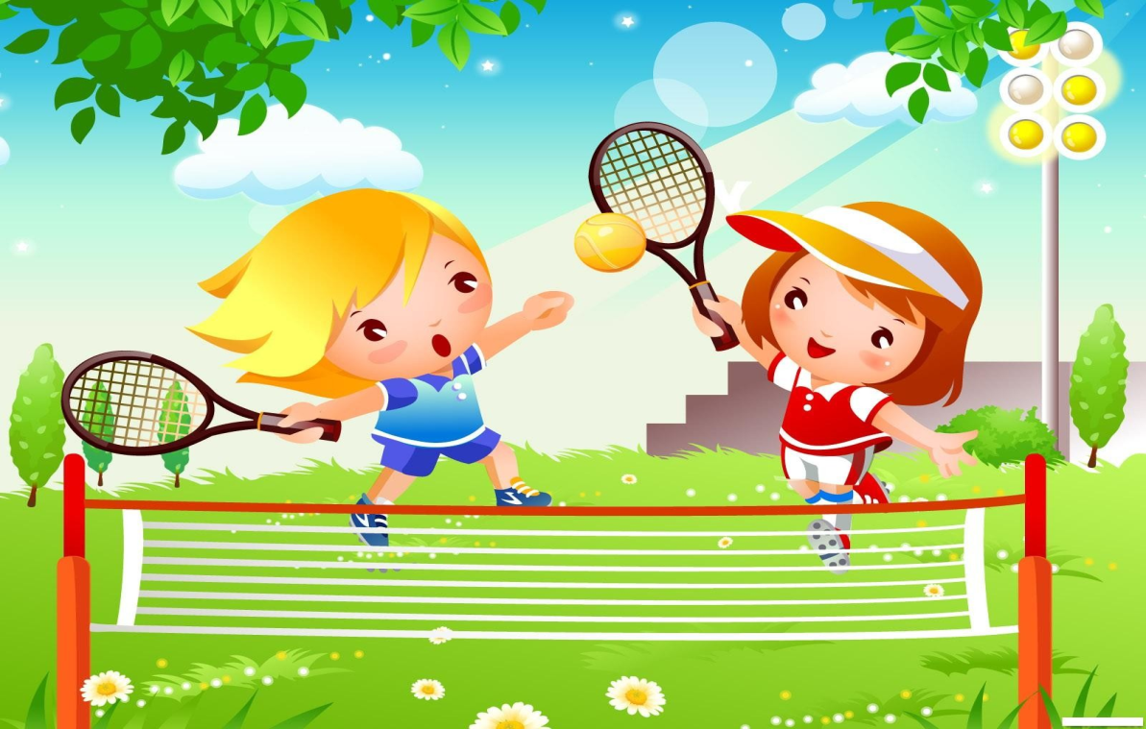
Ожидаемый результат
Значительное снижение заболеваемости и укрепление здоровья детей;
Создание благоприятных условий для оздоровления и организации досуга воспитанников;
Увеличение процента высокого уровня физической подготовленности детей.

Slide 14
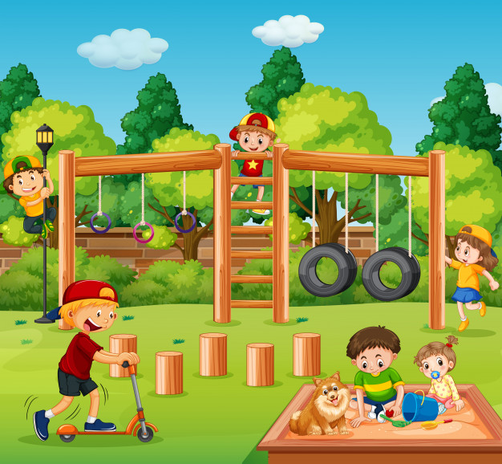
Спасибо за внимание

